Slide 1
HÜCRESEL BAĞIŞIKLIK, DOKU UYGUNLUK ANTİJENLERİ

Slide 2
Antikorla tepki veren yapılara antijen (allo,oto,heterofil..)
Bağışıklık yanıtı uyandıran moleküllere immünojen
Haptenler antikora bağlanabilen oluşmuş immün cevapla reaksiyona girebilen fakat tek başlarına immünolojik yanıt oluşturamayan
Haptenler(penisilin,..) ancak büyük, immunojenik bir protein ile birleştiklerinde etkin olabilirler.
Antijen üzerinde bulunan yapılara epitop denir..

Slide 3
İmmünojenlerin gücünü belirleyen…
Yabancılık
Molekül büyüklüğünün fazla olması
Kimyasal yapının karmaşıklığı
Epitoplar
İşlenmeye uygunluk
Antijenin dozu
Veriliş yolu
Zamanlaması

Slide 4
Adjuvanlar…
Ag ile birleştiğinde etkisini artırabilen yapılara adjuvan
Alüminyum-potasyum fosfat,
Freund adjuvanı (parafin+ölü M. tubercülosisler)
Mikobakteri muramil-polipeptidi
Alüminyum hidroksit
Saponin
Vitamin A

Slide 5
Doku uygunluk antijenleri
İmmün sistem hücreleri arasında bağlantıyı sağlayan,
Doku ve organ nakillerinde rol oynayan yapılardır..

Slide 6
MHC I antijenleri,
Tüm çekirdekli hücrelerde bulunmakta
CD8 T-lenfositlerinin bağlanmasında rol oynarlar.
MHC II antijenleri
B-lenfositleri
Makrofajlar
Dendritik hücreler
Endotel
CD4 T-lenfositleri kendine sunulan peptidi bu antijen varlığında tanıyabilir.

Slide 7
Süperantijenler
en güçlü immunomodülatör yapılardır
MHC1 e direk bağlanırlar,işlemden geçmezler.
Ör: retroviruslar,bakteriyel ekzotoksinler
S. aureus TŞST-1, enterot,S.pyogenes pirojenik ekzotoksinleri, C. Perfringens enterotoksin ,Y. enterocolitica enterotoksin

Slide 8
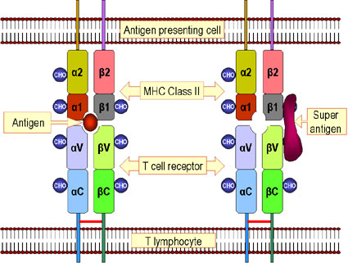

Slide 9
Kompleman Sistemi

Slide 10
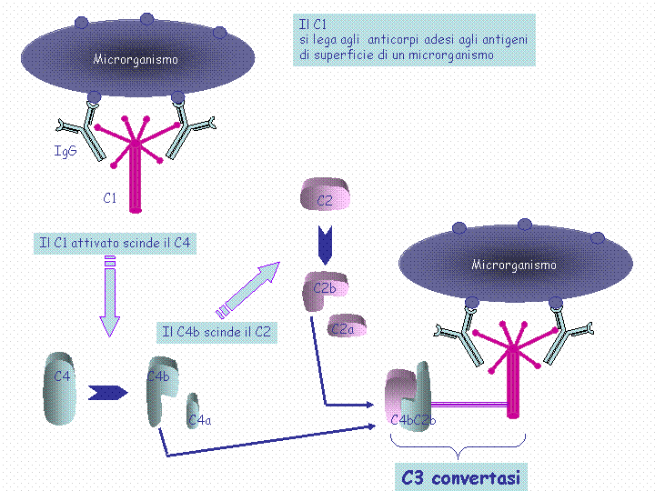

Slide 11
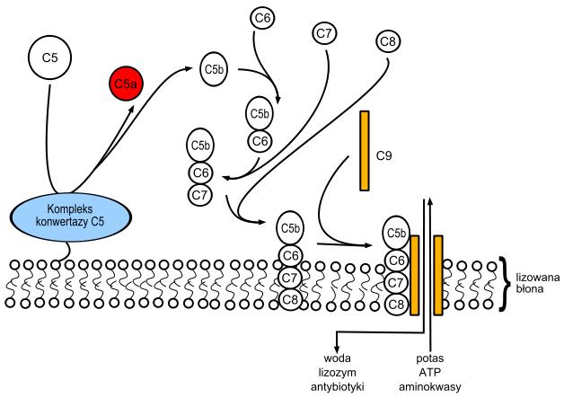

Slide 12
Kompleman sisteminde bozulmalar…
İmmun komplekslerle oluşan nefrit ve SLE C1,2,4 miktarlarındaki azalmalar
Kronik Kc hastalıklarında
C3 eksikliği
Kompleman eksikliği (özellikle C5-C9)
C1 esteraz (inhibitör)eksikliği anjioödem
Paroksismal noktürnal hemoglobinüri’de
Hatalı kan nakillerinde

Slide 13
Dr. Özge Ebru DAĞCI, İmmünite Notları
Erişim Yeri: https://slideplayer.biz.tr/slide/2818490/

